Slide 1


Slide 2


Slide 3
神创造你 有独特的
价值、目的、呼召
我的肺腑是祢所造的，
我在母腹中、祢已覆庇我。
我要称谢祢，因我受造奇妙可畏；
祢的作为奇妙，这是我心深知道的。
我在暗中受造、在地的深处被联络，
那时、我的形体并不向祢隐藏。
我未成形的体质，祢的眼早已看见了；
祢所定的日子，我尚未度一日、
祢都写在祢的册上了。 （诗篇139:13-16）

Slide 4
神就是爱
我们是属 神的，认识 神的就听从我们，不属 神的就不听从我们，
从此我们可以认出真理的灵、和谬妄的灵来。
亲爱的弟兄阿！我们应当彼此相爱，因为爱是从 神来的；
凡有爱心的，都是由 神而生，并且认识 神。
没有爱心的、就不认识 神，因为 神就是爱。
神差祂独生子到世间来、使我们借着祂得生、
神爱我们的心、在此就显明了。
不是我们爱 神、乃是 神爱我们、
差祂的儿子，为我们的罪作了挽回祭，这就是爱了。
亲爱的弟兄阿！神既是这样爱我们、我们也当彼此相爱。
（约翰一书4:6-11）

Slide 5


Slide 6


Slide 7
人生 活对
最重要 三件事
命
向神而活
钱
为神而管
爱
因神而圣

Slide 8
重新对齐生命
回归属神秩序
数字国度
公义治理
信任机制
建立价值
荣神益人
前行标杆
命 决定 你是谁
钱 显明 你属谁
爱 证明 你像谁
无真神的命 = 迷失
不公允的钱 = 危险
不敬神的爱 = 堕落

Slide 9
我对祢的爱永不变
祢开了我的耳我的眼
我的嘴将称颂祢到永远
祢的意念高过我的思想
如同天高过地
全地都要来赞美祢
我跪拜祢面前称颂祢
山虽动摇 地虽改变
我对祢的爱永不变

Slide 10


Slide 11
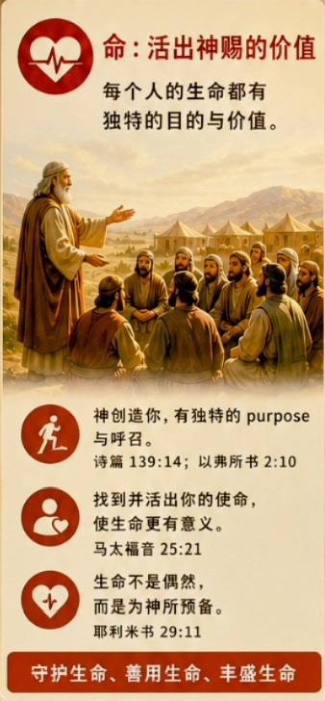
我们原是祂的工作、在基督耶稣里造成的，为要叫我们行善，
就是 神所豫备叫我们行的。
（以弗所书2:10）
主人说：好！
你这又良善又忠心的仆人，
你在不多的事上有忠心、
我要把许多事派你管理，
可以进来享受你主人的快乐。
（马太福音25:21）
耶和华说：我知道我向你们所怀的意念，是赐平安的意念、不是降灾祸的意念，要叫你们末后有指望。
（耶利米书29:11）

Slide 12
命的警醒
活着 ≠ 活对
你为谁而活？
无真神的命=迷失

Slide 13
命 = 口 + 令
命决定：你是谁？
听主的口令
你就是祂的精兵强将
带领人出黑暗入光明
唯有你们是被拣选的族类，是有君尊的祭司，是圣洁的国度，是属神的子民，要叫你们宣扬那召你们出黑暗、入奇妙光明者的美德。
（彼得前书2:9）

Slide 14
活出耶稣复活的生命
耶稣说：
盗贼来，无非要偷窃、杀害、毁坏；
我来了，
是要叫羊得生命，
并且得的更丰盛。
（约翰福音10:10）

Slide 15
灵：与神连接
我是葡萄树，你们是枝子。
常在我里面的，我也常在他里面，
这人就多结果子；
因为离了我，你们就不能做什么。
（约翰福音15:5）

Slide 16
魂：心思更新
不要效法这个世界，
只要心意更新而变化，
叫你们察验
何为神的善良、纯全、
可喜悦的旨意。
（罗马书12:2）

Slide 17
体：荣耀神的身体
岂不知你们的身子就是圣灵的殿吗？
这圣灵是从神而来，
住在你们里头的。
并且你们不是自己的人，
因为你们是重价买来的，
所以要在你们的身子上荣耀神。
（哥林多前书6:19-20）

Slide 18
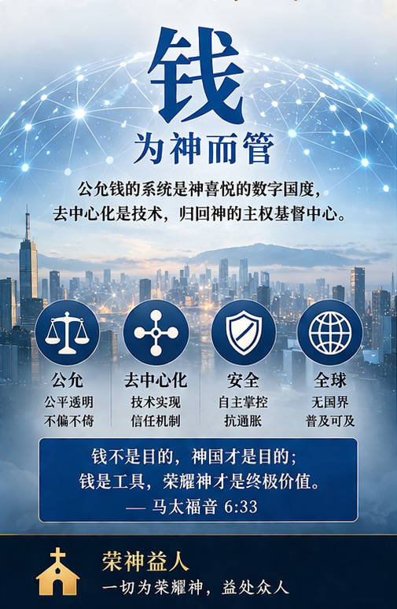

Slide 19
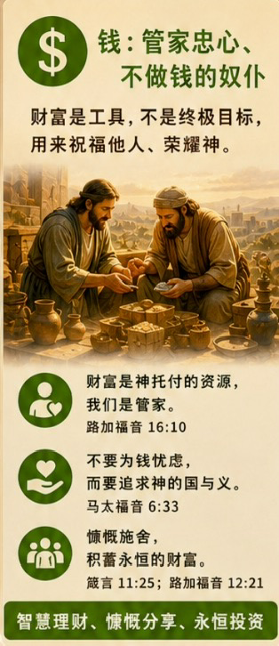
人在最小的事上忠心、
在大事上也忠心．
在最小的事上不义、
在大事上也不义。
（路加福音16:10）
你们要先求祂的国、和祂的义
这些东西都要加给你们了。
（ 马太福音 6:33)
好施舍的、必得丰裕，
滋润人的、必得滋润。
（箴11:25）

Slide 20
钱：试验人心
一个人不能侍奉两个主，
不是恶这个爱那个，
就是重这个轻那个。
你们不能又侍奉神，又侍奉玛门。
（马太福音6:24）
我们只有一位主，并作祂的好管家，
靠主 管治己心 、管理钱财、養育儿女。

Slide 21
儿女：神赐的产业
儿女是耶和华所赐的产业，
所怀的胎、是祂所给的赏赐。
少年时所生的儿女，好像勇士手中的箭。
箭袋充满的人、便为有福。
他们在城门口、和仇敌说话的时候，
必不至于羞愧。
（诗篇127:3-5）

Slide 22
神的忠心管家
人应当以我们为基督的执事，
为神奥秘事的管家。
所求于管家的，
是要他有忠心。
（哥林多前书4:1-2）

Slide 23
谁作主？玛门 ？
「玛门」原是亚兰文，意思是钱财，
在圣经中被视为一种与神对立的权势。
人若以「自我」为中心
→ 就容易依赖「钱」来建立安全感
→ 最终落入「玛门的权势」
玛门背后是: 我不需要神，我靠钱就能掌控人生
自我会生出对玛门的依赖，玛门会巩固自我掌权
最终问题不是钱，而是「谁作主」？

Slide 24
数字时代提醒
钱显明 你属谁？
法币：不公允的钱=危险
数字货币 也要分辨
去中心化 ≠ 真安全
数字货币：查驗 神喜悦的“公允”是保障
第一唯一 、本质恒定、数字规则、不能篡改
终极：以基督为中心

Slide 25
基督是主：持守公义 慈爱常存
耶稣说：
凡称呼我 ‘主啊，主啊’ 的人
不能都进天国，
唯独遵行我天父旨意的人
才能进去。
（马太福音7:21）

Slide 26
国家体制：应显 神的公义
因为祂说有，就有；命立，就立。
耶和华使列国的筹算归于无有，
使众民的思念无有功效。
耶和华的筹算永远立定，
祂心中的思念万代常存。
以耶和华为神的，那国是有福的！
祂所拣选为自己产业的，那民是有福的！
（诗篇33:9-12）

Slide 27
在上掌权执政者 、平民百姓：应追求公义
但那些想要发财的人，就陷在迷惑，
落在网罗和许多无知有害的私欲里，
叫人沉在败坏和灭亡中。
贪财是万恶之根。有人贪恋钱财，
就被引诱离了真道，用许多愁苦把自己刺透了。
但你这属神的人要逃避这些事，
追求公义、敬虔、信心、爱心、忍耐、温柔。
你要为真道打那美好的仗，持定永生；你为此被召，
也在许多见证人面前已经作了那美好的见证。
（提摩太前书6:9-12）

Slide 28
公义 公平 公允
你当开口按公义判断，
为困苦和穷乏的辨屈。
（箴言 31:9）
诡诈的天平为耶和华所憎恶，
公平的法码为祂所喜悦。
（箴言11:1）

Slide 29
真理圣灵引导 得真自由
耶稣说：为罪，是因他们不信我；
为义，是因我往父那里去，你们就不再见我；
为审判，是因这世界的王受了审判。
我还有好些事要告诉你们，
但你们现在担当不了。只等真理的圣灵来了，
祂要引导你们明白一切的真理。
（约翰福音16:9-13）
你们必晓得真理，真理必叫你们得以自由。
（约翰福音8:32）

Slide 30
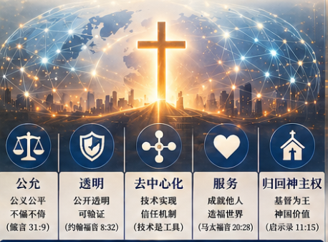

Slide 31
数字国度标杆
第七位天使吹号，
天上就有大声音说：
世上的国成了
我主和主基督的国，
祂要做王，直到永永远远。
（启示录11:15）

Slide 32


Slide 33
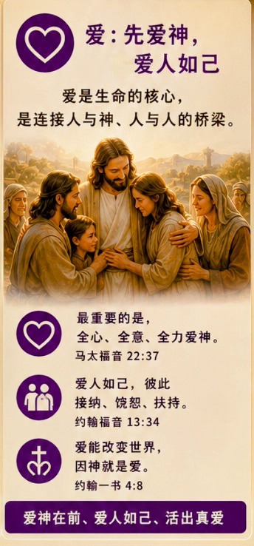
我赐给你们一条新命令，
乃是叫你们彼此相爱
我怎样爱你们，
你们也要怎样相爱。
（约翰福音13:34）
耶稣对他说：
你要尽心、尽性、尽意、
爱主你的 神。
这是诫命中的第一、且是最大的。
其次也相仿、就是要爱人如己。
这两条诫命、
是律法和先知一切道理的总纲。
（马太福音22:37-40）

Slide 34
栽种公义、收割慈爱
你们要为自己栽种公义、就能收割慈爱，
现今正是寻求耶和华的时候、
你们要开垦荒地、等祂临到，
使公义如雨降在你们身上。
（何西阿书10:12）
所以你当归向你的 神、谨守仁爱、公平、
常常等候你的 神。（何西阿书12:6）
不敬畏神的爱 = 堕落

Slide 35
主爱的旨意
我们不至消灭、是出于耶和华诸般的慈爱、
是因祂的怜悯、不至断绝。
（耶利米哀歌3:22）
要爱惜光阴，因为现今的世代邪恶。
不要做糊涂人，要明白主的旨意如何。
（以弗所书5:16-17）

Slide 36
爱证明 你像谁
耶和华与敬畏祂的人亲密，
祂必将自己的约指示他们。
（诗篇25:14）
耶和华的眼目，
看顾敬畏祂的人，和仰望祂慈爱的人。
（诗篇33:18）
但耶和华的慈爱，归于敬畏祂的人、
从亘古到永远。祂的公义，也归于子子孙孙。
（诗篇103:17）

Slide 37
你爱祂 祂爱你
以色列阿！现在耶和华你 神向你所要的是什么呢？
只要你敬畏耶和华你的神、
遵行祂的道、爱祂、尽心尽性事奉祂。
（申命记10:12）
古时耶和华向以色列显现、
说：我以永远的爱、爱你，因此我以慈爱、吸引你。
（耶利米书31:3）
祂怜悯敬畏祂的人、直到世世代代。
（路加福音1:50）

Slide 38
爱：因神而圣
祢将生命和慈爱赐给我、
祢也眷顾保全我的心灵。
（约伯记10:12）
亲爱的弟兄啊，我们应当彼此相爱，
因为爱是从神来的。
凡有爱心的，都是由神而生，并且认识神。
（约翰一书4:7）

Slide 39
守约施慈爱
你要尽心、尽性、尽力，爱耶和华你的 神。
（申命记6:5）
所以你要知道耶和华你的 神，
祂是 神、是信实的 神、
向爱祂守祂诫命的人、
守约施慈爱、直到千代。
（申命记7:9）

Slide 40
效法基督
你们当以基督耶稣的心为心。
祂本有神的形象，不以自己与神同等为强夺的，
反倒虚己，取了奴仆的形象，成为人的样式；
既有人的样子，就自己卑微，
存心顺服以至于死，且死在十字架上。
所以神将他升为至高，
又赐给他那超乎万名之上的名，
叫一切在天上的、地上的和地底下的，
因耶稣的名无不屈膝，无不口称耶稣基督为主，
使荣耀归于父神。
（腓立比书 2:5-11）

Slide 41
真理中的爱
耶稣说：我就是道路、真理、生命。
若不借着我，没有人能到父那里去。
（约翰福音 14:6）
慈爱的人，祢以慈爱待他；
完全的人，祢以完全待他。
（诗篇18:25）
因为祢的慈爱常在我眼前，
我也按祢的真理而行。（诗篇26:3）

Slide 42
慈爱诚实 仁义公平
凡遵守祂的约和祂法度的人，
耶和华都以慈爱诚实待他。
（诗篇25:10）
王倚靠耶和华，因至高者的慈爱必不摇动。
（诗篇21:7）
祂喜爱仁义公平，遍地满了耶和华的慈爱。
（诗篇33:5）

Slide 43
爱的真谛
愛是恆久忍耐，又是仁慈；愛是不嫉妒；
愛是不自誇、不自大；不做害羞的事，
不求自己的益处，不轻易发怒，不计算人的恶，
不喜欢不义，只喜欢真理；
凡事包容，凡事相信，凡事盼望，凡事忍耐。
爱是永不止息。
如今常存的有信、有望、有爱，
这三样，其中最大的是爱。
(哥林多前书13:4-8,13)

Slide 44
爱的危机
警醒防备
妥协纵容决不可代替真理
永远记住：爱是不喜欢不义，只喜欢真理。
若是纵容不义，就无爱，
结局更无信、无望。

Slide 45
祢宝座的根基
公义和公平、是祢宝座的根基，
慈爱和诚实、行在祢前面。
（诗篇89:14）
慈爱和诚实、彼此相遇，
公义和平安、彼此相亲。
（诗篇85:10）

Slide 46
心里正直 永蒙保佑
愿祢常施慈爱给认识祢的人，
常以公义待心里正直的人。
（诗篇36:10）
求祢起来帮助我们，凭祢的慈爱救赎我们。
（诗篇44:26）
因为耶和华喜爱公平、不撇弃祂的圣民，
他们永蒙保佑；但恶人的后裔必被剪除。
（诗篇37:28）

Slide 47
神公义之爱
耶和华在祂一切所行的，无不公义，
在祂一切所作的，都有慈爱。（诗篇145:17）
耶和华喜爱敬畏、和盼望他慈爱的人。
（诗篇147:11）
所以我爱祢的命令，胜于金子、更胜于精金。
（诗篇119:127）

Slide 48
人生 活对
最重要 三件事
命
向神而活
钱
为神而管
爱
因神而圣

Slide 49
祷告
感谢赞美主！
有主耶稣复活永远的生命，
引领我们在数字时代明白主旨恩典。
愿万民归向真神，
永远爱主、敬畏主、活在主荣光中！
奉主耶稣基督得胜的名，阿们！

Slide 51
我需要有祢在我生命中
哦主 求祢保守我的心我的意念
使我能够遵行祢旨意
我愿将祢话语深藏在我心
作路上的光 成为我脚前的灯
哦主 求祢坚固我信心 我的力量
使我得以勇敢向前行 因我知道有时我仍会软弱
求祢带领我 使我不会再退缩
我需要有祢在我生命中 好让我一生能学祢的样式
使我能成为祢所喜悦的儿女
使我的生命能够彰显祢荣耀

